Slide 1


Slide 2
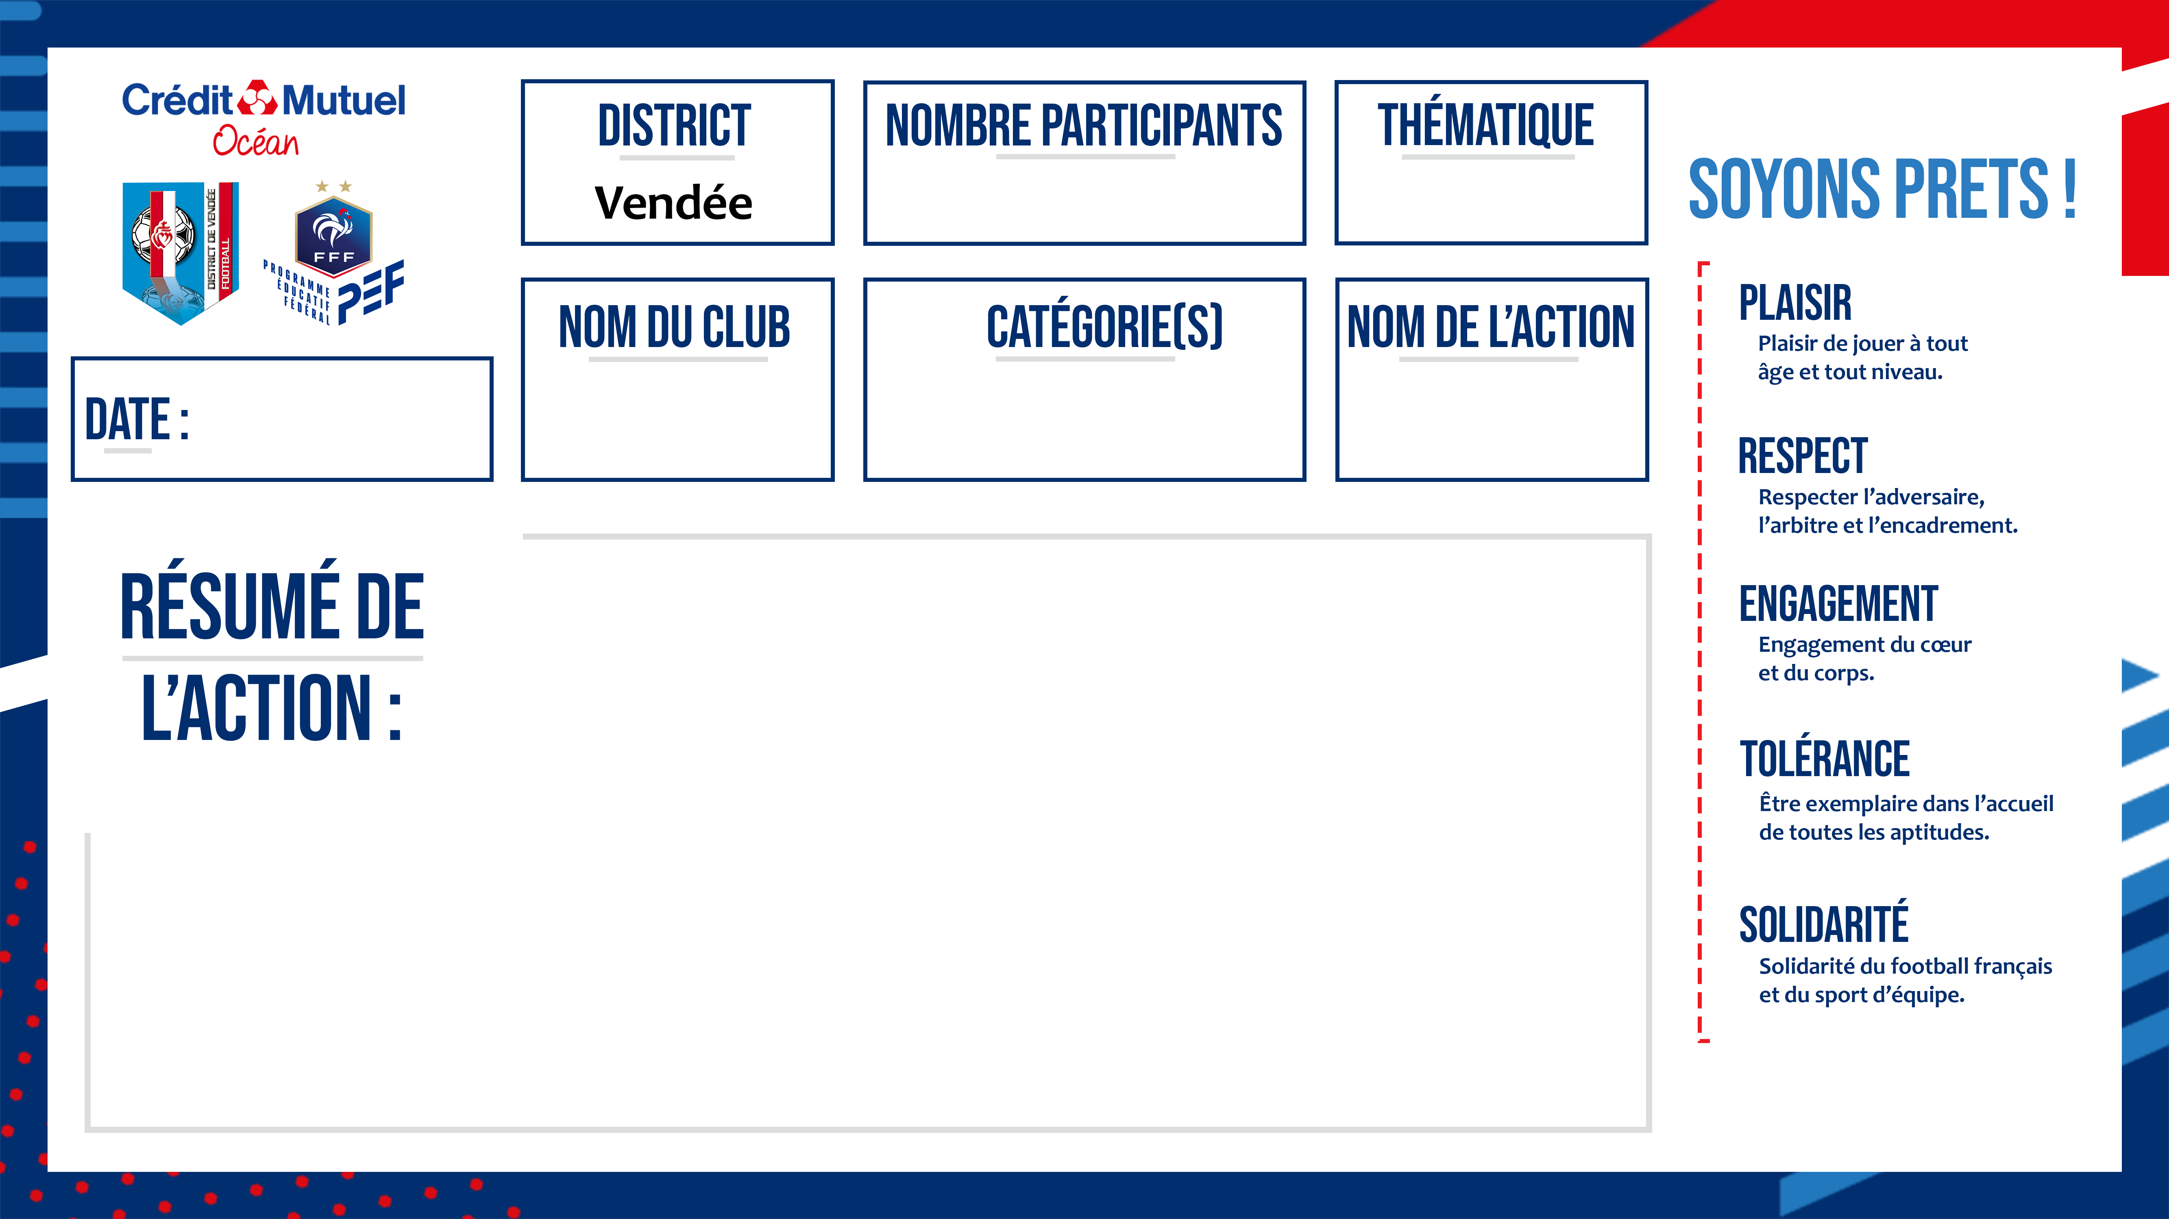
30
Environnement
FCPB L’Hermenault
Trier ses déchets
15/02/2022
U8/U9 et U10/U11
L’action a été réalisé en deux parties.
Un premier groupe était dans le club house. Il devait trouvé les noms des poubelles et trouver leurs utilités.
Un second groupe était à l’extérieur. Ils étaient repartis en deux équipes, face à eux il y avait 4 buts (donc 4 poubelles) et un slalom. Une question leur était posée (par exemple « Dans quelle poubelle va le carton ») et ils devaient faire le slalom le plus rapidement possible et tirer dans le bon but.
L’action a duré environ 45 minutes.

Slide 3
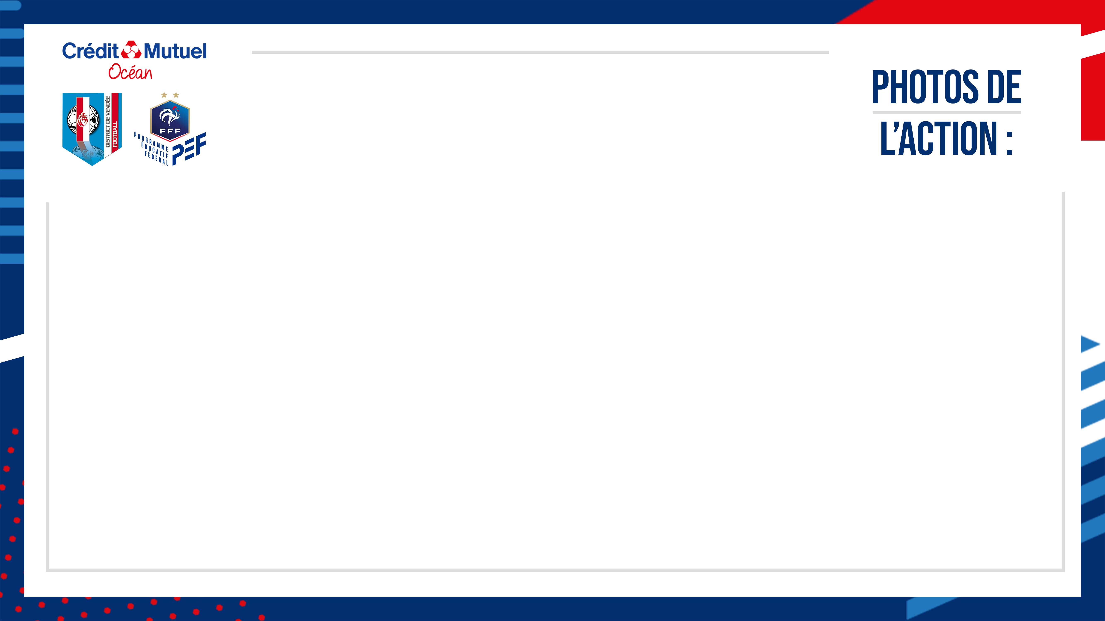
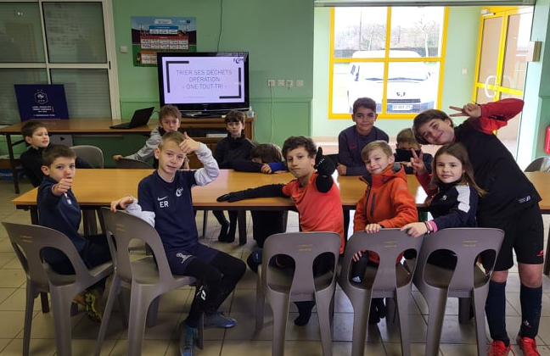

Slide 4
